Slide 1
Phòng GD & ĐT Quận Long Biên Trường MN Hoa Sữa

Slide 2
LĨNH VỰC PHÁT TRIỂN NHẬN THỨC
Đề tài: Phân biệt hình vuông, hình chữ nhật Người dạy:Nguyễn Thị Len

Slide 3
PHẦN 1
Ôn nhận biết hình vuông hình chữ nhật

Slide 4
Chiếc khăn tay

Slide 5
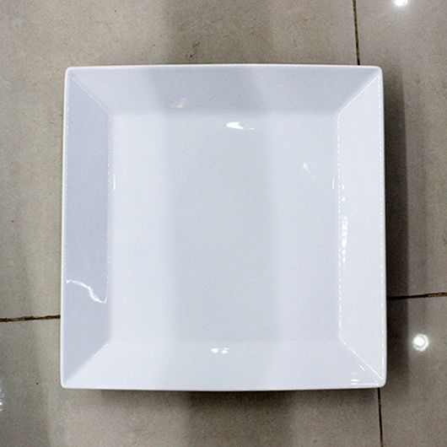
Cái đĩa

Slide 6
Tủ lạnh

Slide 7
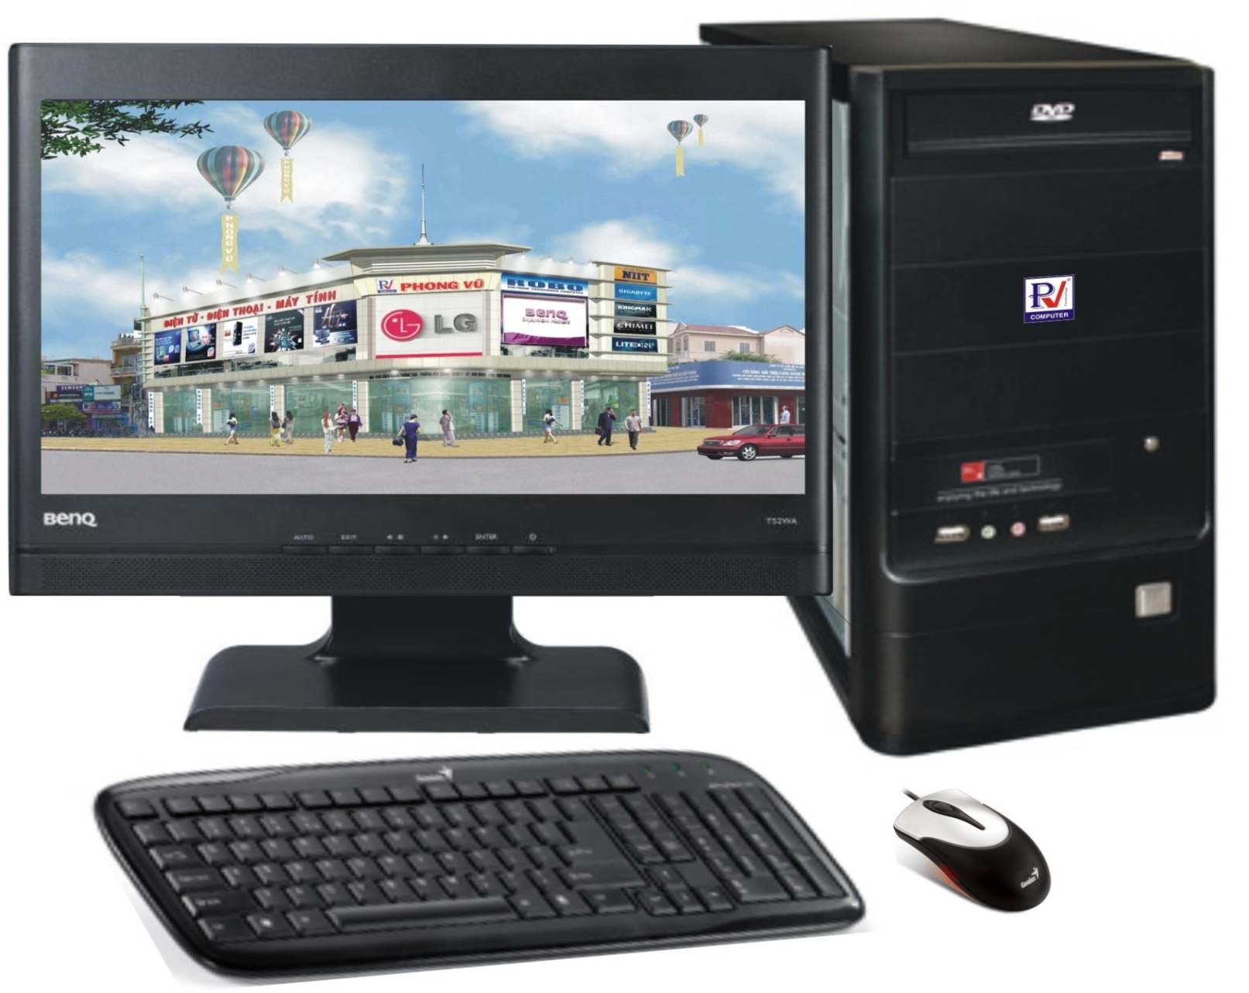
Cái đĩa
Máy tính

Slide 8
Phần 2:
Dạy trẻ phân biệt
hình vuông, hình chữ nhật

Slide 9
4 que tính dài bằng nhau

Slide 10
Cách xếp hình vuông

Slide 11
2 que tính dài bằng nhau

Slide 12
Cách xếp hình chữ nhật

Slide 13
Luyện tập – Củng cố
Trò chơi 1: “Tìm hình theo hiệu lệnh”

Slide 14
Trò chơi 2: Thi xem đội nào nhanh

Slide 15
XIN CHÂN THÀNH CẢM ƠN

